Slide 1
„Naszo śląsko kuchnia’’
NASZE PLACKI ZIEMNIACZANE Z BLACHY

Slide 2
ZIEMNIACZANE PLACKI Z BLACHY
Placki były smażone już przed II wojną światową. W górach, w wieku XIX i początkach XX ciągle brakowało zboża. Ze względu na ciężkie ziemie, niekorzystne ukształtowanie terenu i ostry klimat, uprawa zbóż miała małe szanse powodzenia. Mieszkańcy gór cierpieli na ciągły deficyt mąki. Chleb wypiekano tylko podczas świątecznych okazji (dożynki, wigilia, witanie nowożeńców). Symbolizował dobrobyt, pomyślność, początek życia.
Na wsi cieszyńskiej, zwłaszcza w okolicach podgórskich, zastępowano bardzo często chleb ziemniaczanymi plackami.
Ziemniaki natomiast udawały się znacznie lepiej, pierwsze zapiski o uprawie ziemniaka w górach sięgają początków XIX wieku, ich gwarowa nazwa to: modrzoki, różoki, sałacioki, lipcówki. Warzywo to stało się najpopularniejszym składnikiem potraw mieszkańców Beskidu Cieszyńskiego. Placki ziemniaczane były podstawowym elementem kuchni. Popularne do dziś placki ziemniaczane pieczone na blasze a dawniej na nolepie, spożywano ciepłe, polane masłem lub szpyrkami.

Slide 3
Dzieci idące do szkoły, chłopi, którzy szli do prac polowych, czy do wyrębu lasu dostawali placki ziemniaczane albo garść bobu. W okresach, kiedy panował głód, do placków dodawano korę drzew, plewy, tak usmażony placek służył jako codzienny ‚,chleb’’. Pieczono na co dzień na blasze pieca placki z jarzyny i owsa lub startych ziemniaków. W okresie, gdy były zabijaczki (przed świętami, z okazji rodzinnych uroczystości) dodawano do placków szpyrki, skrawki lub wyrzoski – mięsisto szpyrka.
Dawniej placki ziemniaczane pieczone były na kamiennym nolepie piekarszczoka. W XX wieku kamień na nolepie zastąpiono żeliwnymi blachami. Wkrótce kamień na nolepie zastąpiły żeliwne blachy, na których tak dobrze piekło się placki ziemniaczane o niepowtarzalnym smaku. Dzisiaj gospodynie pieką placki na specjalnie do tego przystosowanych blachach i ułatwiają sobie pracę, trąc ziemniaki w mechanicznych maszynkach.

Slide 4
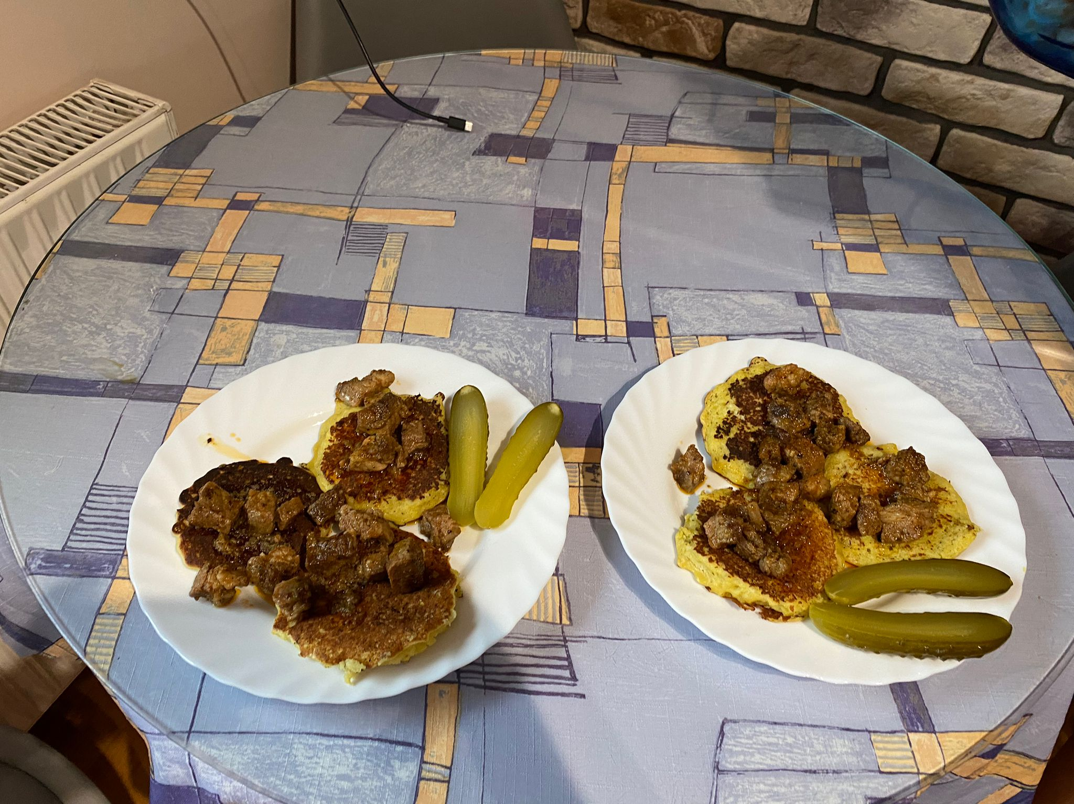
Składniki Na Nasze Placki Ziemniaczane
750g ziemniaków
Cebula
3 ząbki czosnku
70g mąki pszennej
2 jajka
1 ½ łyżeczka soli
½ łyżeczki pieprzu

Slide 5
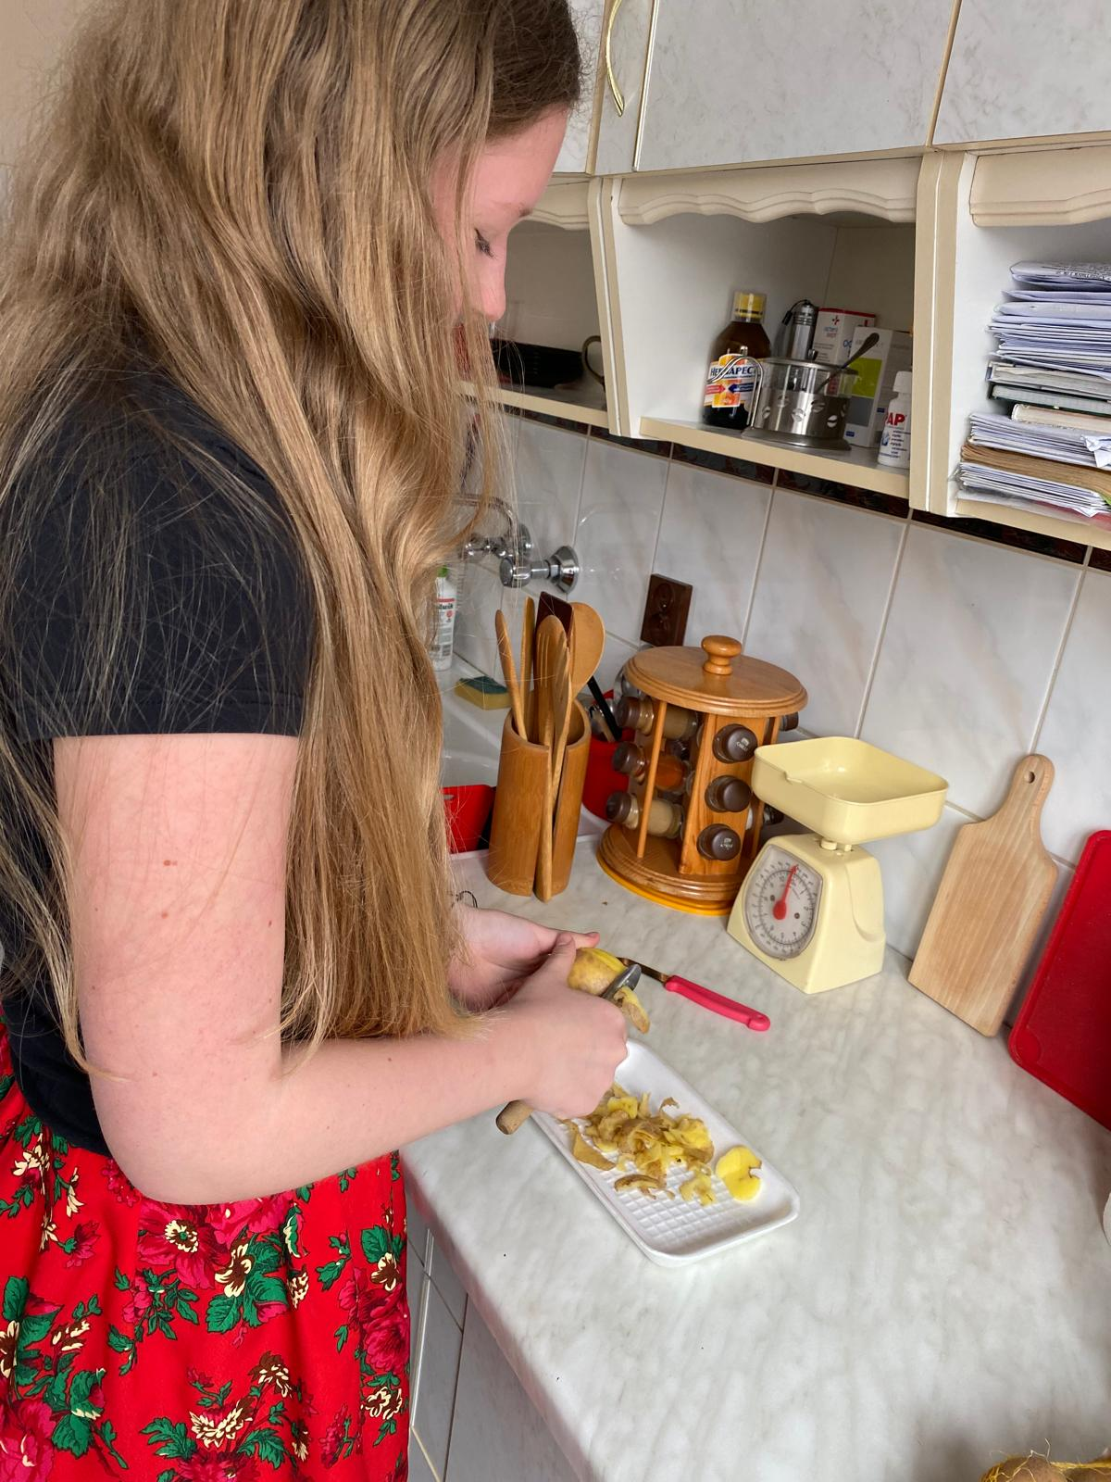
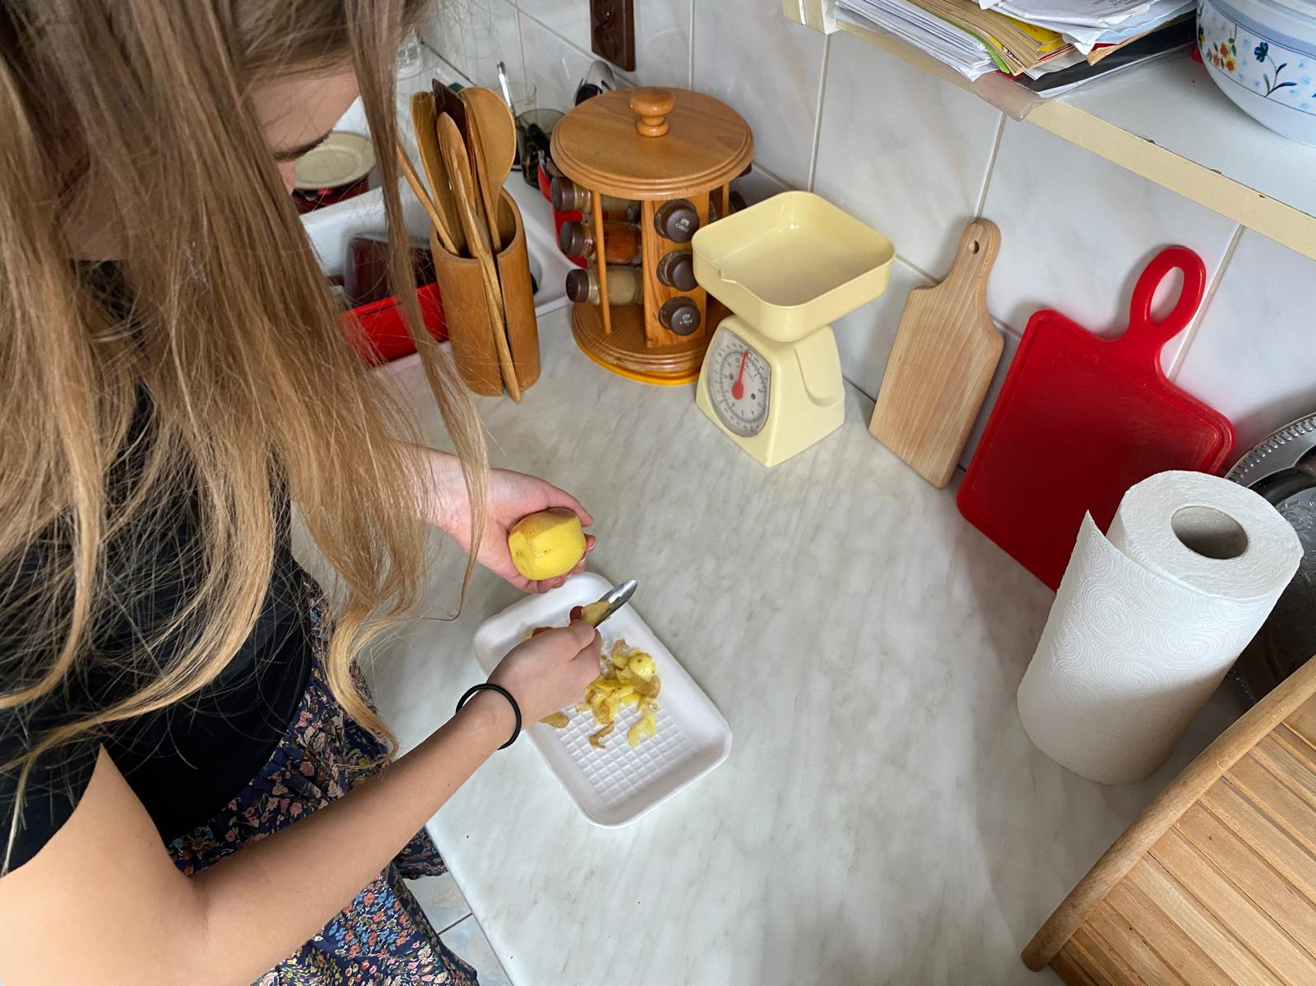
Sposób Przygotowania
1.Obrać 750g ziemniaków

Slide 6
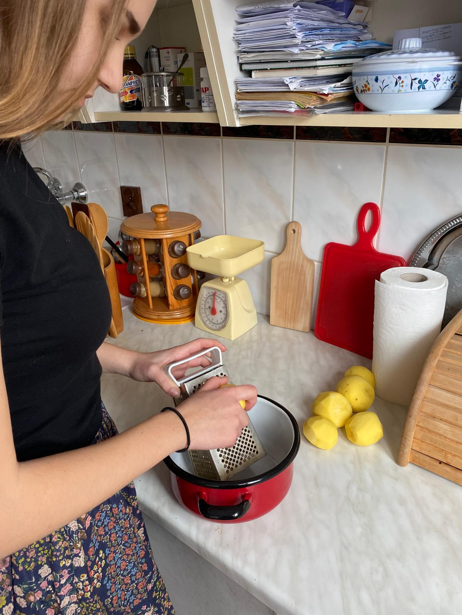
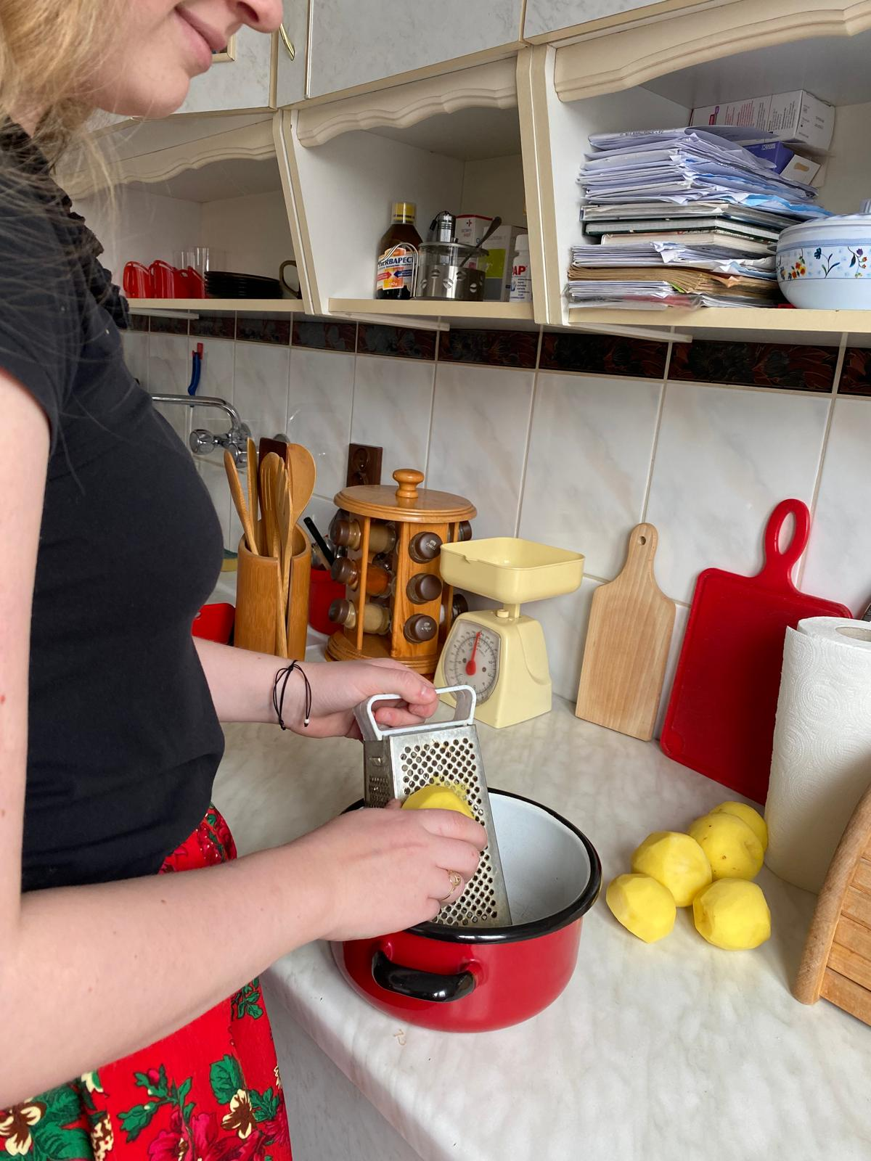
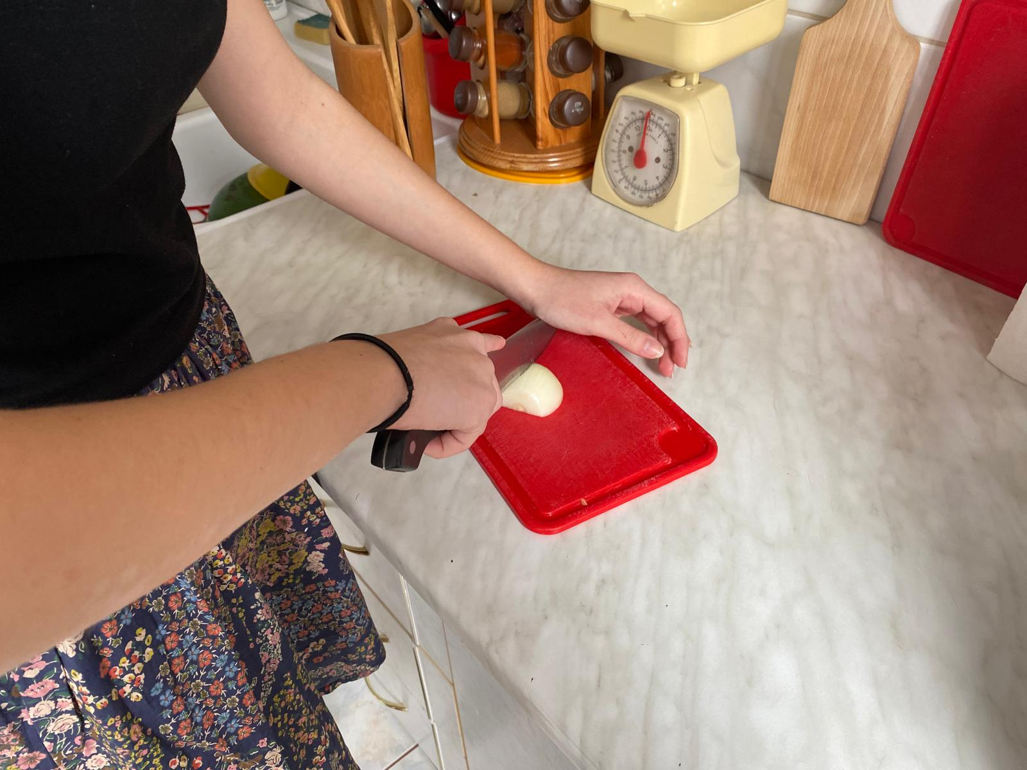
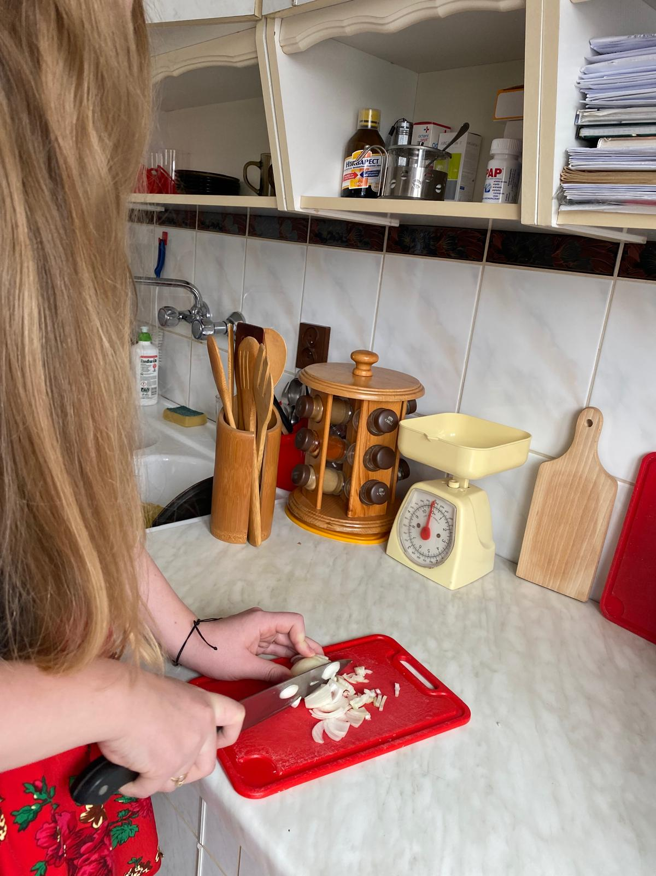
2. Zetrzeć ziemniaki 3. Obrać i pokroić w kostkę cebulę

Slide 7
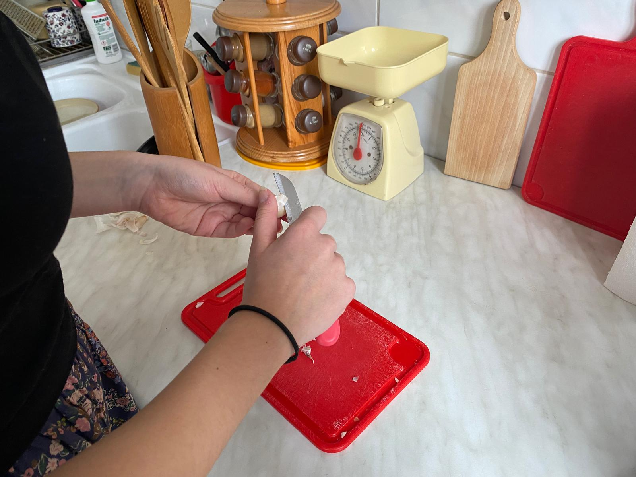
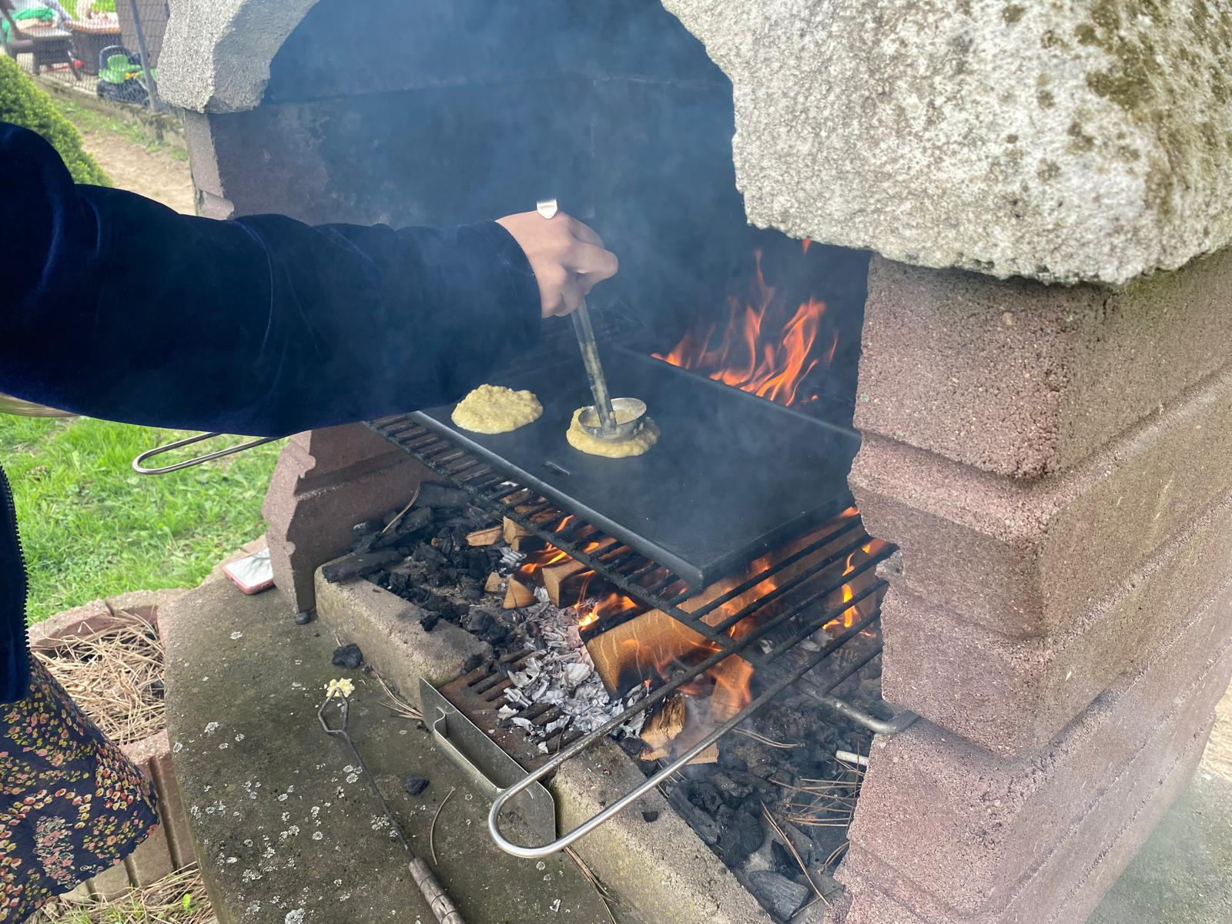
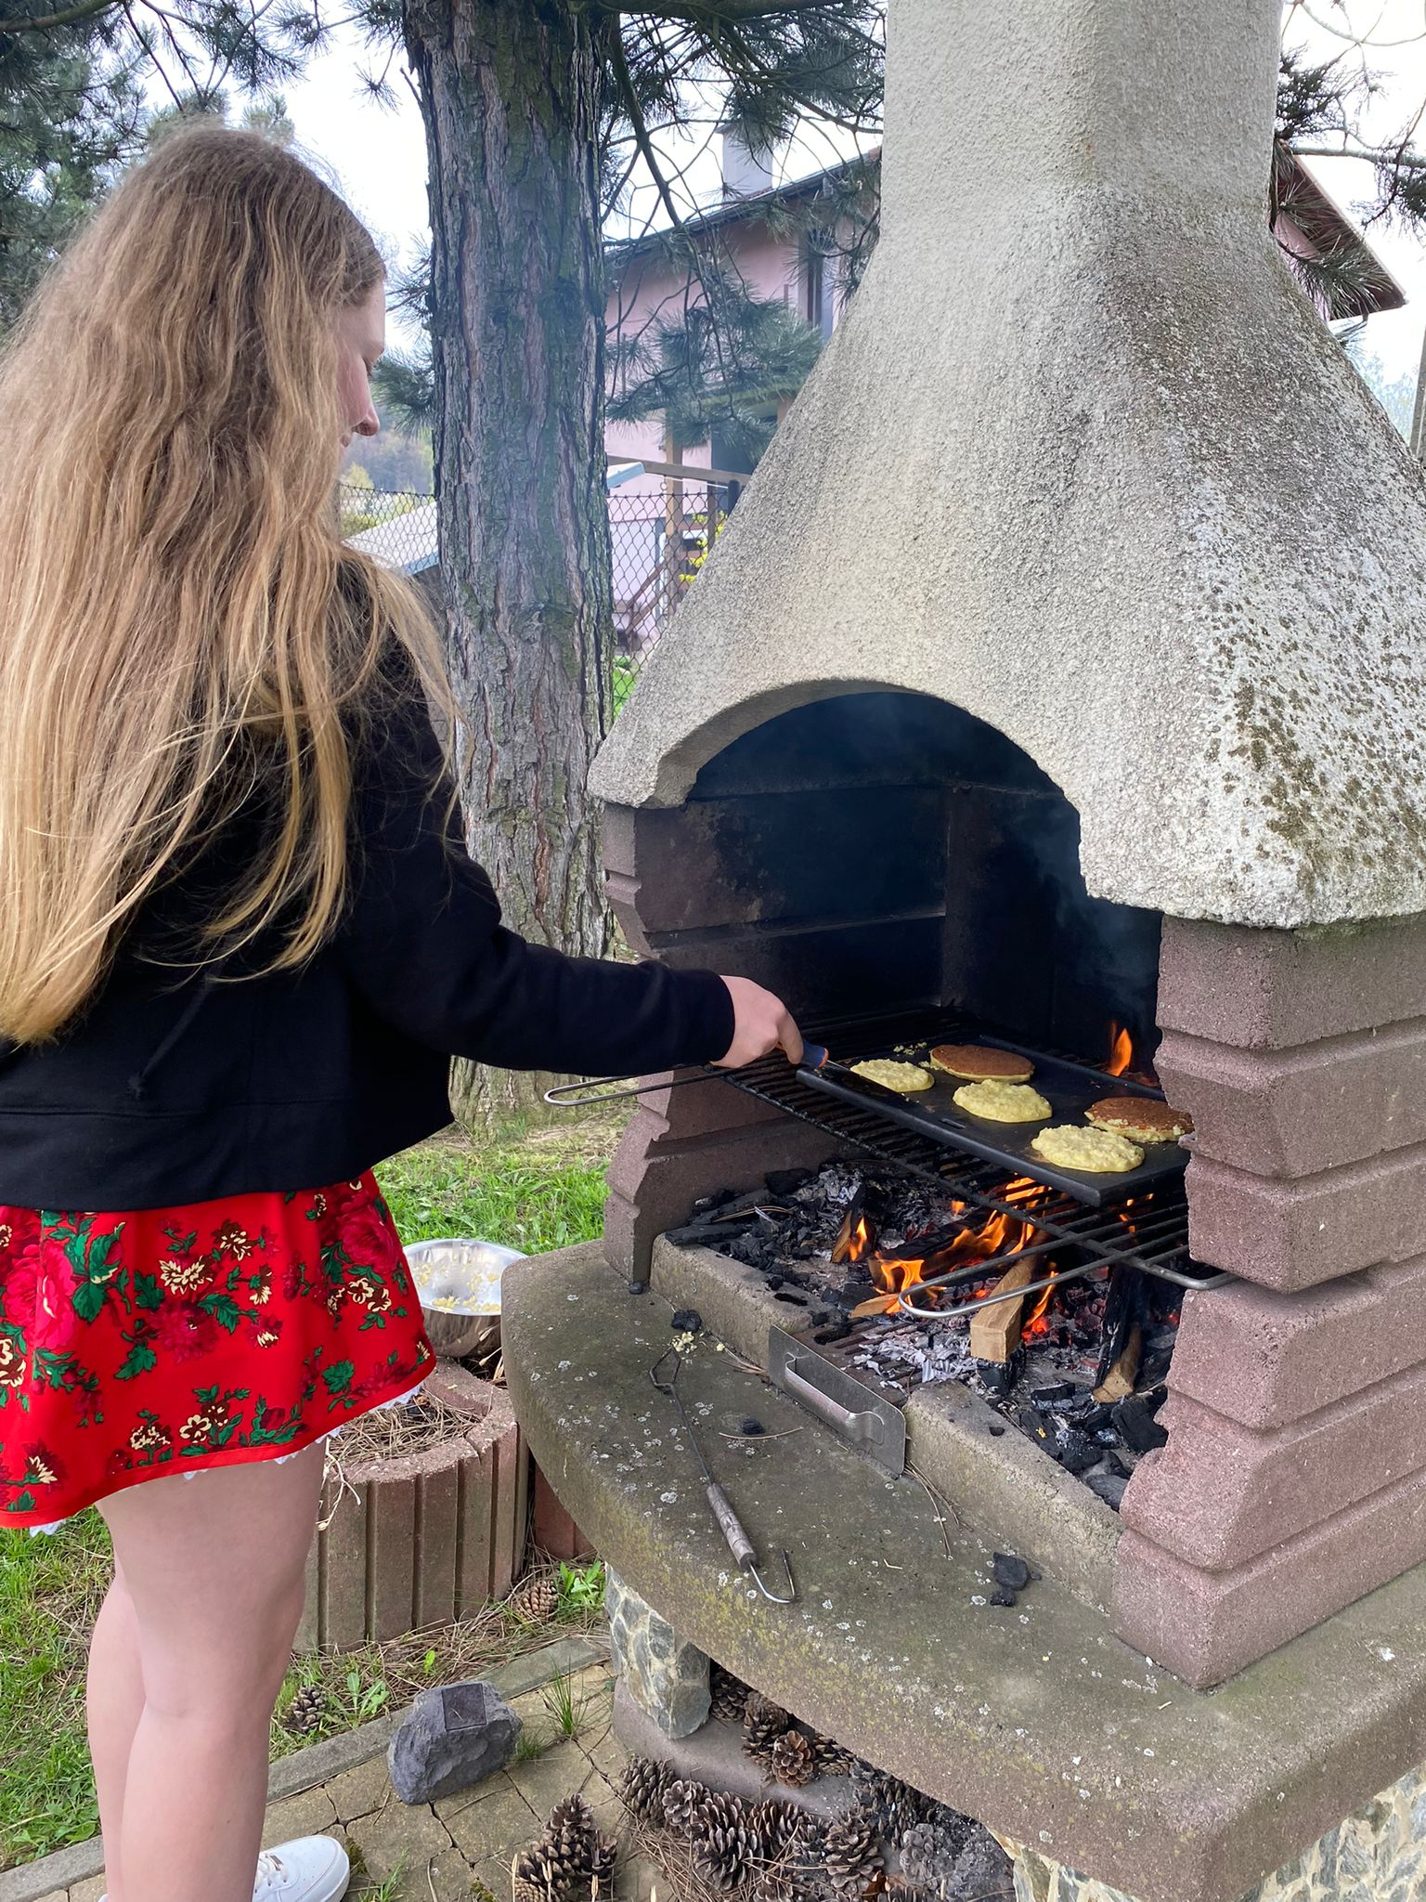
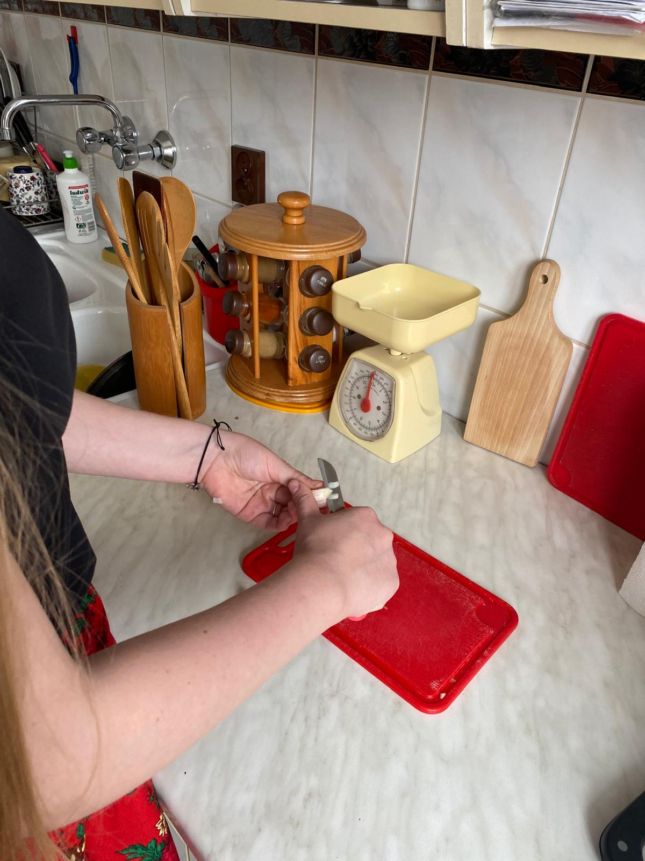
4. Obrać czosnek 5. Dodać przeciśnięty czosnek, mąkę, jajka, przyprawy i wszystko wymieszać na
jednolitą masę.
6. Na rozgrzaną blachę wlać ciasto i odczekaj 3 minuty
7. Po czasie obrócić placki

Slide 8
Składniki na wyrzoski
Sposób przygotowania
4 ząbki czosnku
1 cebula
0,5 kg słoniny
0,5 karczku
½ łyżeczki soli
½ łyżeczki pieprzu
1 łyżka majeranku
Obrać i posiekać czosnek i cebulę
Pokroić słoninę w kostkę
Przełożyć do garnka i wytopić tłuszcz ze słoniny
Pokroić karczek w kostkę
Przełożyć karczek do słoniny
Dodać przyprawy (sól, pieprz i majeranek)
Dusić to 1,5 godziny od czasu do czasu przymieszając

Slide 9
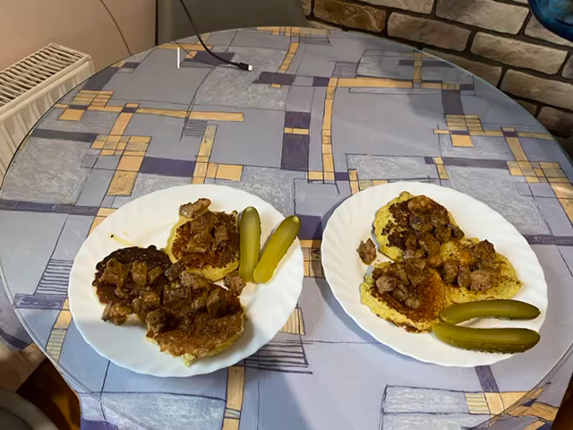
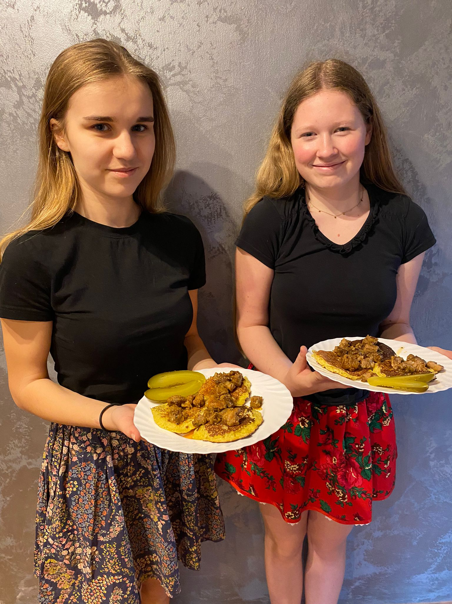
Jak wyglądało to u nas

Slide 10
Dziękujemy za uwagę
Nadia Mendrok i Kinga Mędrek

